Slide 1
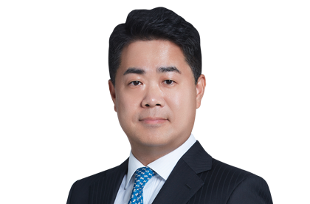
진 호 식
파트너변호사
학력
· 청주 세광고 졸업
· 서울대학교 사법학과 졸업
· 서울대학교 법과대학원 석사과정 수료
· 미국 UC DAVIS 로스쿨 방문학자 과정
· 서울대학교 법학전문대학원 최고지도자과정 수료
경력
· 법무법인 화우 소속변호사 (2005)
· 공정거래위원회 사무관 (2007)
· 수원지방검찰청 검사 (2009)
· 창원지방검찰청 통영지청 검사 (2011)
· 부산지방검찰청 검사 (2013)
· 서울중앙지방검찰청 검사 (2015)
· 의정부지방검찰청 검사 (2019)
· 전주지방검찰청 부부장검사 (2020)
· 서울중앙지방검찰청 부부장검사 (2021)
· 법무법인 린 구성원변호사 (2022)
주요사례
· 환경부 블랙리스트 사건 직권남용 혐의 피의자 변호하여 무혐의 처분
· 안성 물류창고 붕괴사건 업무상과실치사 혐의 피의자 변호하여 무혐의 처분
· 아동·청소년강간 혐의 피의자 변호하여 무혐의 처분
· 상습 대마 혐의 피의자 변호하여 기소유예 처분
· 대형 게임사로부터 영업비밀침해 혐의로 고소당하여 구속영장청구된 피의자 변호하여 영장기각
· 대규모 산림 훼손 및 무단 개발로 구속영장청구된 피의자 변호하여 영장기각
· S금고 사건 관련 특정경제범죄가중처벌법위반(증재) 피고인 변호하여 무죄 판결
· 주식리딩방 사기 사건으로 구속영장신청된 피의자 변호하여 영장기각
· 주거침입강간 사건으로 DNA증거 발견되어 구속영장청구된 피의자 변호하여 영장기각
· 병역기피에 따른 병역법위반으로 1심에서 실형선고받은 피고인을 변호하여 항소심 집행유예 판결
수상실적
· 법무부장관표창(검찰업무유공) (2014)
· 환경부장관표창(제작자동차 배출가스 업무유공) (2017)

